Slide 1
Как люди представляли Землю в древности

Slide 2
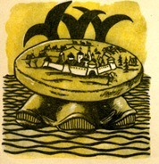
Некоторые народы считали, что Земля плоская и держится на трех китах, которые плавают и безбрежном всемирном океане.

Slide 3
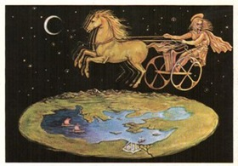
Из восточного моря в золотой колеснице поднимался каждое утро
бог Солнца Гелиос и совершал свой путь по небу.
Древние греки представляли себе Землю плоской.

Slide 4
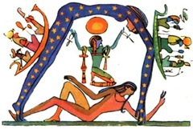
Мир в представлении древних египтян
внизу — Земля, над ней — богиня неба;
слева и справа — корабль бога Солнца, показывающий путь Солнца по небу от восхода до заката.

Slide 5
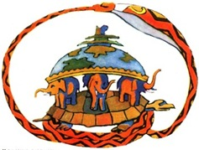
Древние индийцы
Землю представляли в виде полусферы, которую держат четыре слона.
Слоны стоят на огромной черепахе, а черепаха на змее, которая, свернувшись кольцом, замыкает околоземное пространство.

Slide 6
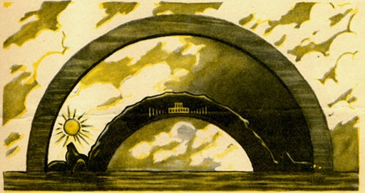
Жители Вавилона
Землю представляли в виде горы, на западном склоне которой находится Вавилония. Под Землей находится бездна — ад, куда спускаются души умерших. Ночью Солнце проходит через это подземелье от западного края Земли к восточному, чтобы утром опять начать свой дневной путь по небу.

Slide 7
Как люди открывали Землю

Slide 8
1.Великие географы древности | 10 | 20 | 30 | 40 | 50
2.Русские землепроходцы | 10 | 20 | 30 | 40 | 50
3.По следам путешественников | 10 | 20 | 30 | 40 | 50
4.Великие географические открытия | 10 | 20 | 30 | 40 | 50
5.Очевидное -невероятное | 10 | 20 | 30 | 40 | 50

Slide 9
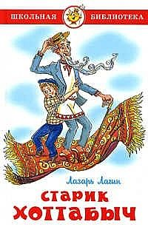
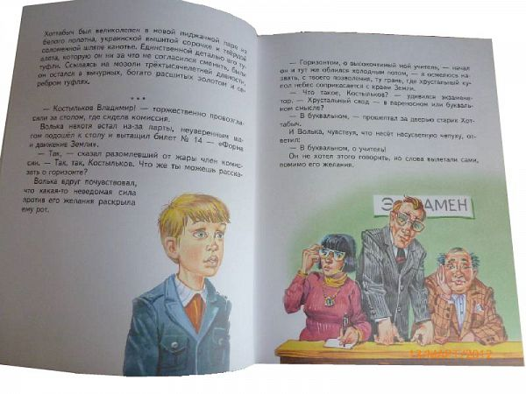
Экзамен по географии
1.Великие географы древности (10)
Как бы вы ответили вместо Вольки?

Slide 10
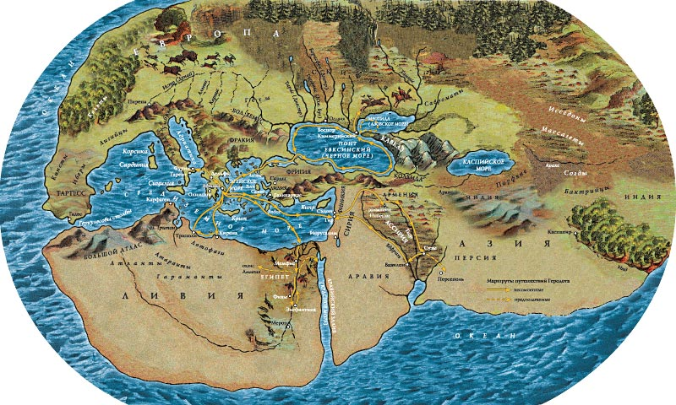
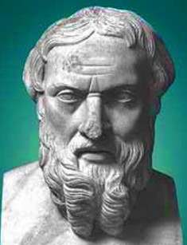
Геродот
1.Великие географы древности (20)
Что вы знаете о Геродоте?
Посетил страны вокруг Средиземного и Чёрного морей, описал историю и быт живущих народов. Посетил Скифию.

Slide 11
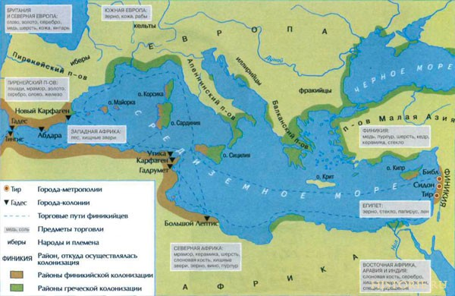
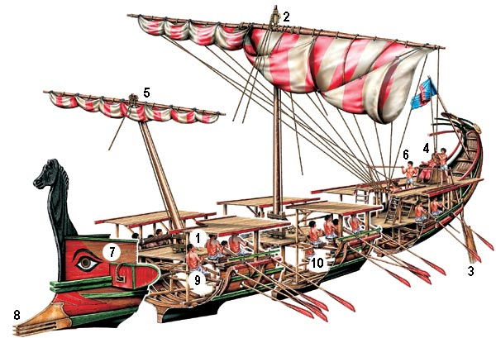
1.Великие географы древности (30)
Удивительный народ –финикийцы. А чем они прославились?
Плавали по Средиземному морю, выходили в Атлантический океан, торговали, основывали колонии. Проплыли вокруг Африки в VIвеке до н.э.

Slide 12
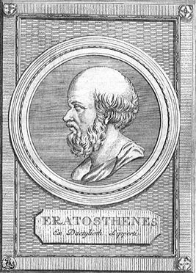
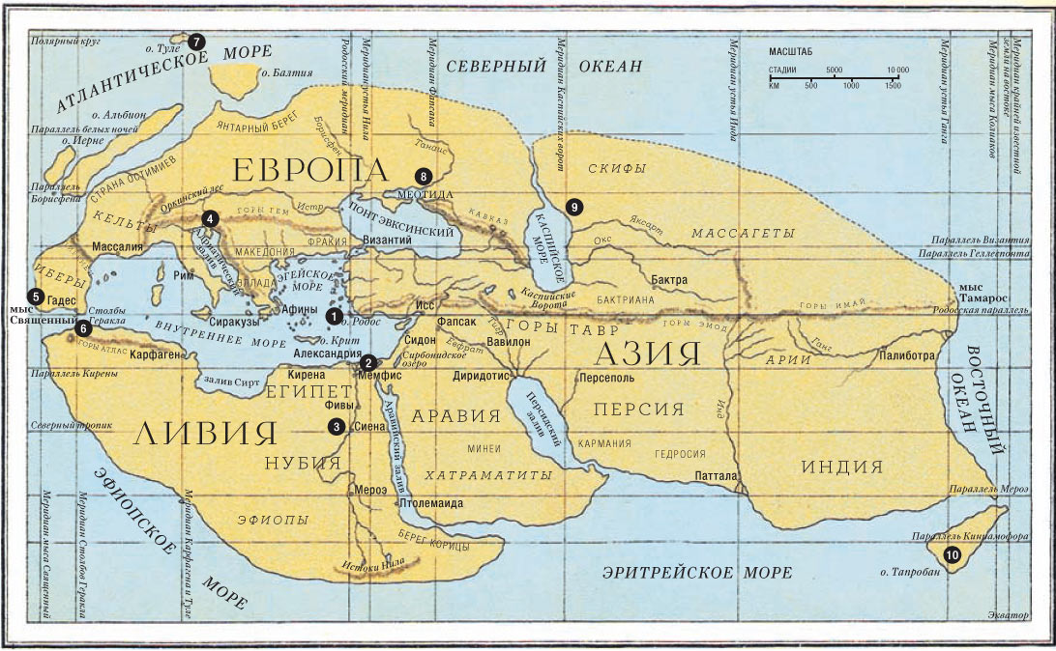
1.Великие географы древности (40)
Какими открытиями известен Эратосфен?
Вычислил размеры Земли, составил географическую карту, измерил длину экватора. Впервые употребил термин «география» и написал труд «Географика».

Slide 13
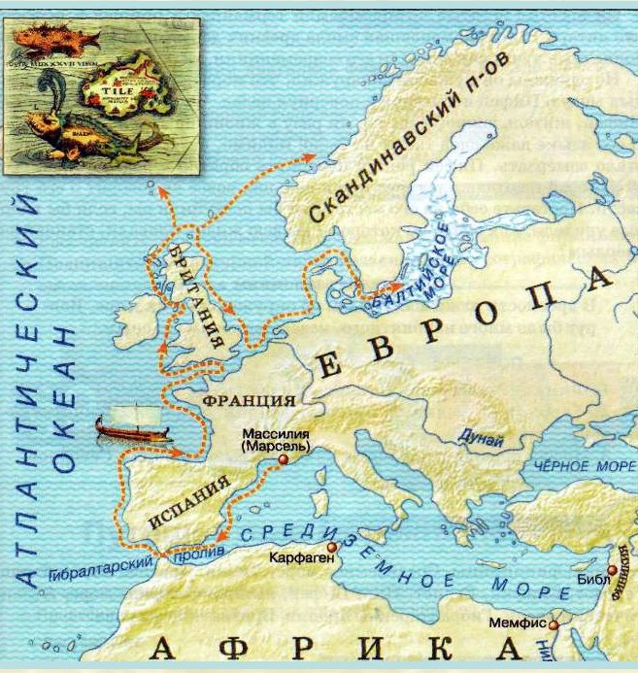
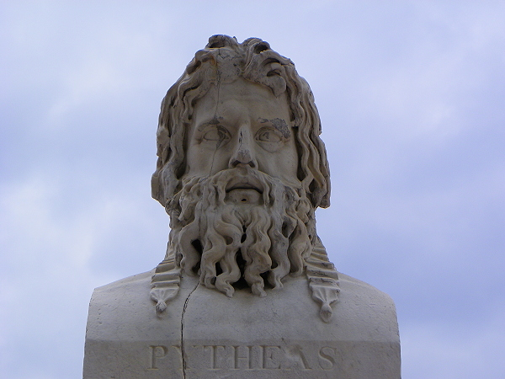
1.Великие географы древности (50)
Какие открытия сделал Пифей?
Первый посетил северные страны: Ирландию, Британию, земли германцев. Плавал к берегам Скандинавии, по Балтийскому морю.

Slide 14

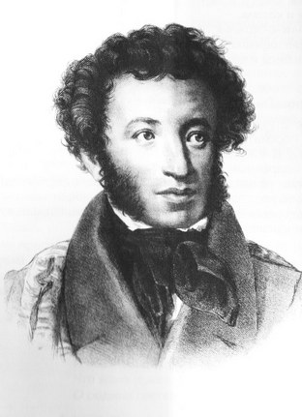
2.Русские землепроходцы(10)
А.С.Пушкин
Что рисует этот царевич? Какую пользу давал рисунок царю?

Slide 15
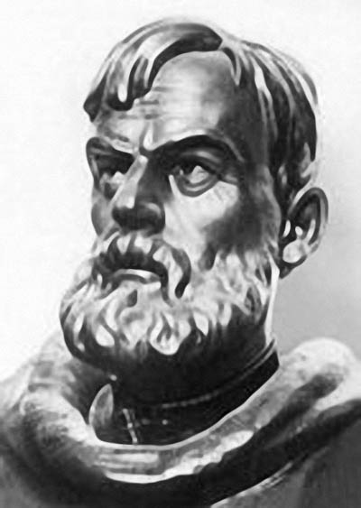
Семен Дежнёв
2.Русские землепроходцы(20)
Какие открытия совершил Семён Дежнёв? Можно ли найти на карте его имя?
В 1648 году первым установил, что между Азией и Америкой есть пролив. Основал острог (крепость) Анадырь. Его имя носит крайняя точка Евразии – мыс Дежнёва.

Slide 16
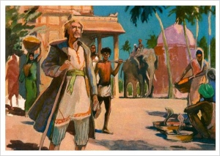
Афанасий Никитин
2.Русские землепроходцы (30)
Что вы знаете об этом путешественнике?
Был купцом, родом из Твери. Потеряв товар по дороге, в 1468 году решил отправиться в Индию. Побывал во многих городах Индии, собирал сведения о жизни людей, о растениях, животных, погоде. Написал книгу «Хожение за 3 моря», описав все, что увидел в Индии.

Slide 17
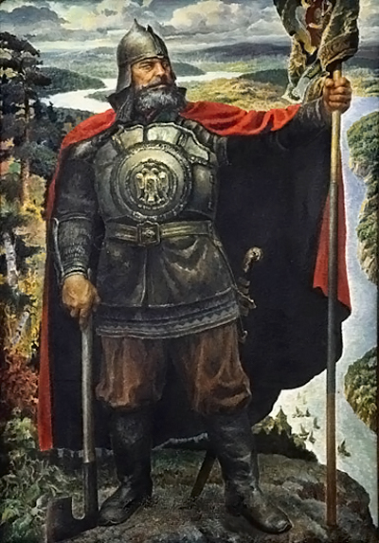
Ермак Тимофеевич
2.Русские землепроходцы (40)
В чем заслуги Ермака?
В 1581 году со своими людьми(служилыми) перешли Уральские горы. Это был первый переход русских через Урал в Сибирь. Он открыл дорогу в Сибирь для других землепроходцев.

Slide 18
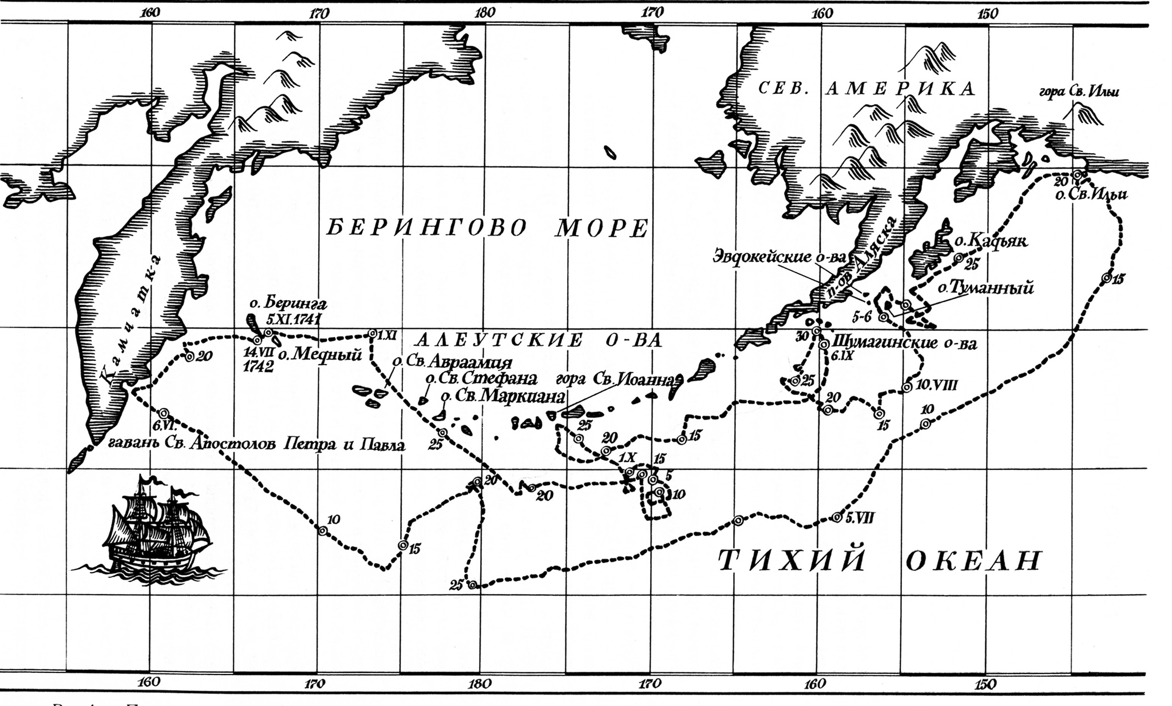
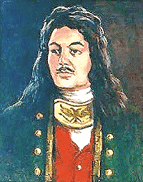
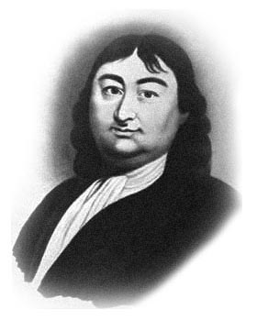
2.Русские землепроходцы (50)
Алексей Чириков
Витус Беринг
Чем прославили свои имена эти путешественники? Где можно найти их имена на карте?
В 1725году по указу Петра I совершили плавание с целью «сошлась ли Азия с Америкой».Во время 2 плавания, в 1741 году, открыли Аляску и северо-западные берега Северной Америки.
Пролив Берингов, море Берингово, Командорские острова ,остров Чирикова.

Slide 19
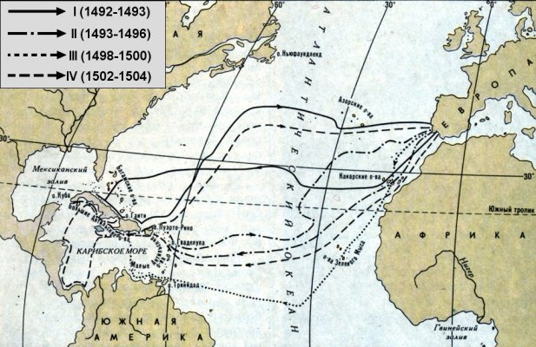
3.По следам путешественников (10)
Чей путь изображен на карте? Какое открытие было совершено?
Изображено плавание Христофора Колумба. Он открыл Америку.

Slide 20
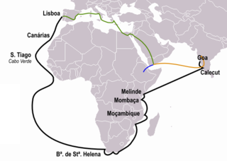
3.По следам путешественников (20)
Какое открытие совершено и кем?
Васко да Гама огибает Африку и направляется (с помощью арабского лоцмана) к берегам Индии. Открыт морской путь.

Slide 21
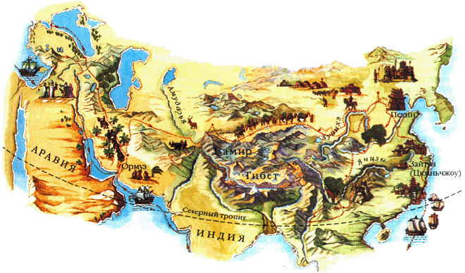
3.По следам путешественников (30)
Чей путь изображен на карте и к каким последствиям в мире привело это путешествие?
Путь Марко Поло,1271 год, в страны Востока – Индия, Китай. После возвращения Марко Поло в Европу, европейцы «загорелись» побывать в этих сказочно богатых странах.

Slide 22
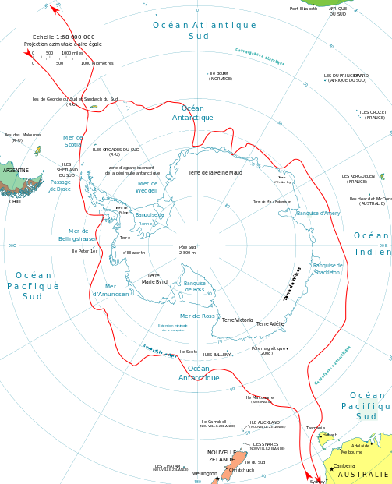
3.По следам путешественников (40)
Кто совершил это плавание и какая точка была поставлена?
Русские офицеры, на кораблях «Восток» и «Мирный», Фадей Фадеевич Беллинсгаузен и Михаил Петрович Лазарев открыли Антарктиду в 1820г.
Долгое время на картах изображали неизвестную южную землю(терра инкогнито аустралиус). Эта земля была открыта русскими.

Slide 23
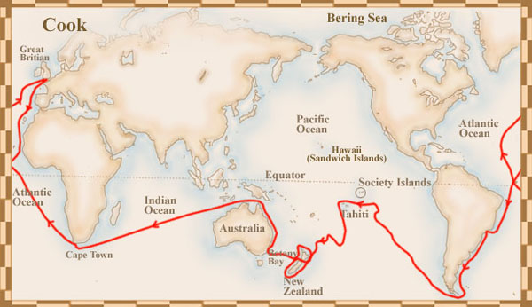
3.По следам путешественников (50)
Во время своего 1-го плавания совершил открытие. Кто он и какое открытие?
Джеймс Кук получил задание понаблюдать за прохождением Венеры по диску Солнца на острове Таити. Но было еще тайное задание- найти южную неизвестную землю. Плавая в южных водах, он вышел на восточный берег Австралии, тем самым доказав, что Австралия самостоятельный материк.

Slide 24
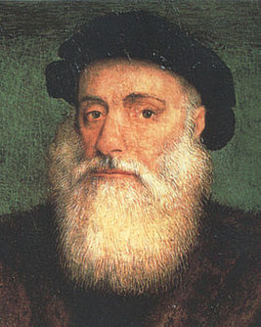
4.Великие географические открытия (10)
Кто изображен на портрете? Что означает «1»?
Васко да Гама.
Первый совершил морское плавание в Индию.

Slide 25
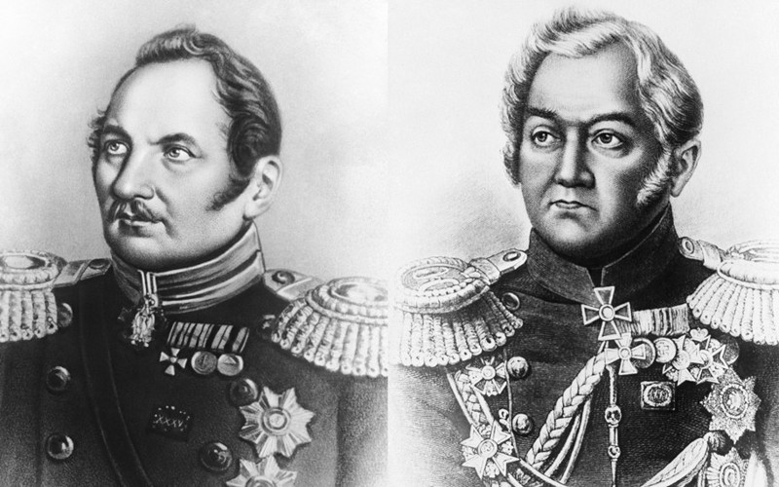
4.Великие географические открытия (20)
Кто изображен на портретах? Что означает «751»?
Фадей Фадеевич Беллинсгаузен и Михаил Петрович Лазарев. Их плавание продолжалось 751 день.

Slide 26
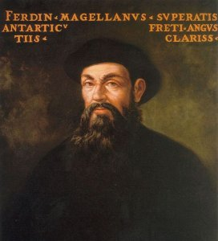
4.Великие географические открытия (30)
Угадайте.
Кто изображен на портрете?
Что означает «18»?
Фернан Магеллан. Из 241 человек вернулись в Испанию 18 человек.

Slide 27
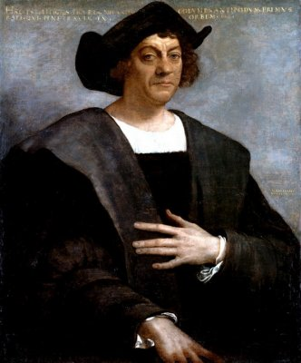
4.Великие географические открытия (40)
Угадайте.
Кто изображен на портрете?
Что означает «4»?
Христофор Колумб. Он совершил 4 плавания в «Индию» (Америку).

Slide 28
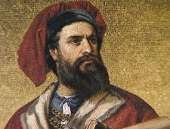
4.Великие географические открытия (50)
Угадайте.
Кто изображен на портрете?
Что означает «22»?
Марко Поло. Путешествие его продлилось 22 года.

Slide 29
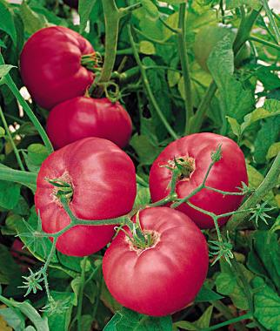
5.Очевидное –невероятное (10)
Есть их не пробовали несколько столетий, поскольку видели, что домашние животные, поедающие траву этого растения, в прямом смысле умирали.
Он, индеец, уходил от преследования голландцев и, не желая, чтобы его снова взяли в плен, решил съесть красные плоды, которые, как он знал "валят с ног" и больших быков. Но "фокус не удался". Вместо того, чтобы встретить смерть от отравления, индеец, как ни в чем ни бывало, продолжал жить.

Slide 30
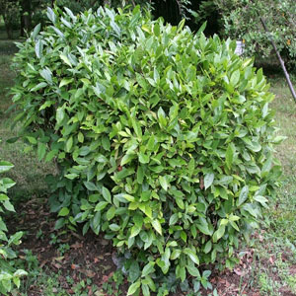
5.Очевидное –невероятное (20)
VIII веке Лу Юй, автор знаменитого трактата "Канон …, сформулировал главные принципы …: "Прозрачен и некрепок - хорош, в меру - прекрасен;
после еды пить поменьше, перед сном - не пить совсем;
заварив, выпить; выпив, заварить".

Slide 31
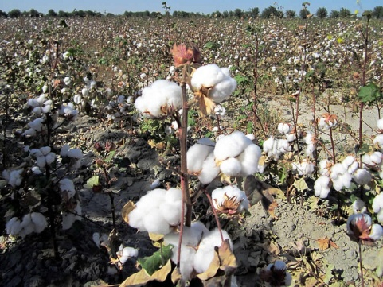
5.Очевидное –невероятное (30)
В 445 году до н.э. в записях Геродота (445 г. до н.э) о Индии: «Есть дикорастущие деревья, из плодов которых можно вырабатывать шерсть, которая превосходит красоту и качество шерсти, полученной от овец. Индейцы шьют из этой древесной шерсти одежду.»
Феофраст (370-287 лет до н.э.), «деревья, из которых индейцы делают ткань, имеют такие же листья, как шелковица, но в целом, они схожи с дикой розой».

Slide 32
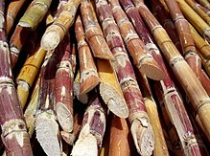
5.Очевидное –невероятное (40)
Воины А. Македонского, вступив на землю Индии, обратили внимание на неизвестное им вещество, твердое, в форме небольших кристаллов, сладкого вкуса.
В Индии сладкие кристаллы называли « …» (буквально – песок или галька). Этот корень слова и вошел позднее во многие языки.

Slide 33
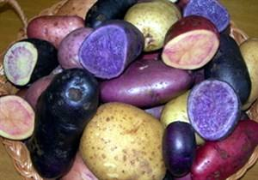
5.Очевидное –невероятное (50)
«…они называют их Папас, наподобие трюфелей, после варки становящихся такими же мягкими внутри, как и вареные каштаны; у него нет ни скорлупы, ни косточки, только то, что есть и у трюфелей, потому что он образуется под землей, как и они. Производит этот плод трава, точь-в-точь [на вид], как [наш] полевой мак»
«…и его они сушат на солнце, и хранят от одной уборки урожая до другой. После высушивания они называют их „чуньо»

Slide 34
Финал
Они были первыми | 10 | 20 | 30 | 40 | 50

Slide 35
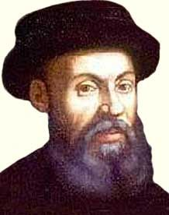
20 сентября 1519 года его флотилия, состоящая из пяти кораблей«Тринидад», «Сан-Антонио», «Сантьяго», «Консепсион» и «Виктория»,
покинула родные берега.
Фернан Магеллан.
Первый совершил кругосветное путешествие, доказав на практике, что Земля имеет форму шара.

Slide 36
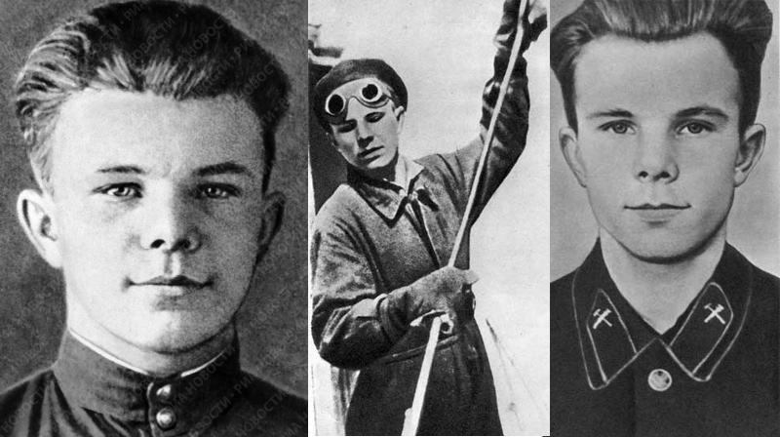
108 минут, изменившие мир. Почему?
Юрий Алексеевич Гагарин.
Совершила первый полет вокруг Земли 12 преля 1961года.

Slide 37
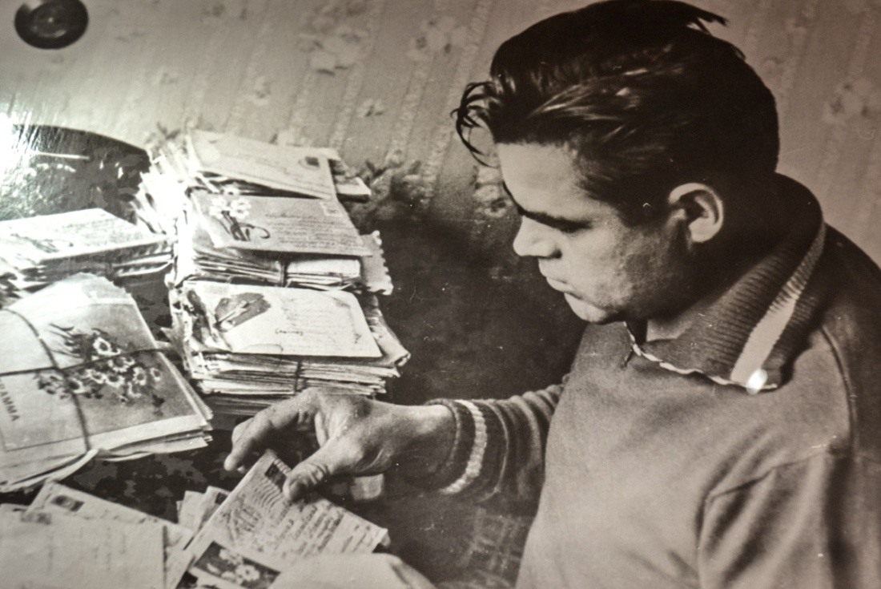
В Новочебоксарске есть ледовый стадион «Сокол», магазин «Сокол», хоккейная команда Новочебоксарска называется «Сокол».
Почему в нашем городе встречается это название несколько раз?
Андриан Григорьевич Николаев совершил первый в мире совместный полет вокруг Земли 11 августа 1962 года. Родом из Чувашии.

Slide 38
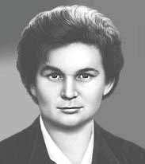
В 60-х годах это женское имя было очень популярно. Это имя стало известным в нашем городе, в нашей стране и во всем мире.
Валентина Николаевна Терешкова.
Первая женщина- космонавт. Совершила полет 16 июня 1963 года.

Slide 39
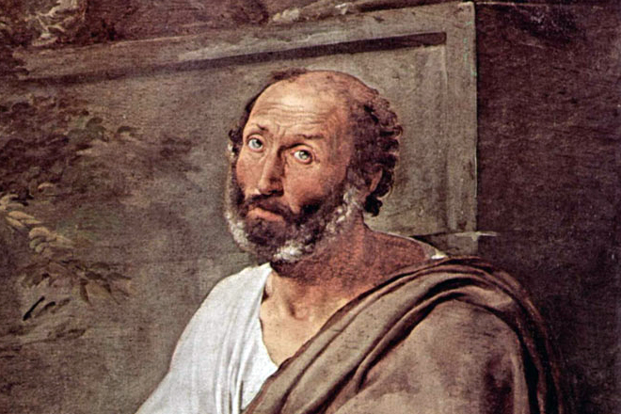
Наблюдая за Луной, за лунными затмениям(когда тень Земли падает на Луну), он сделал вывод, что Земля должна иметь форму шара. Назовите имя этого наблюдательного человека- ученого.
Аристотель.
Великий древнегреческий ученый. Учитель Александра Македонского. Создал первый ликей(лицей.)

Slide 40
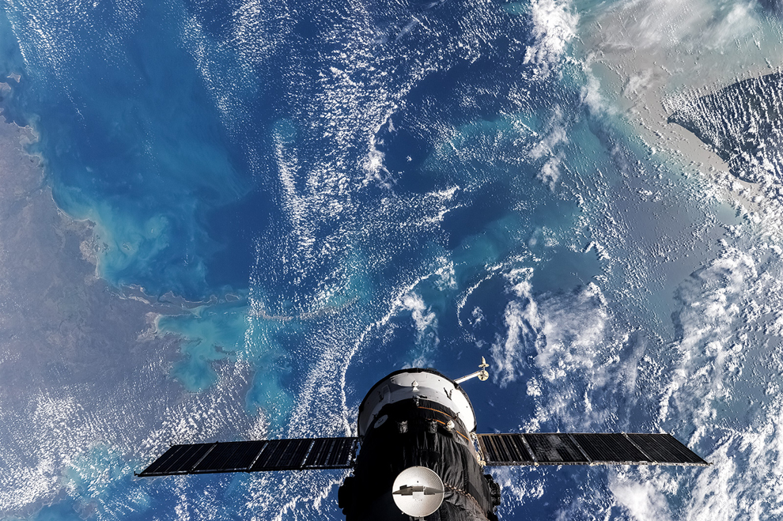
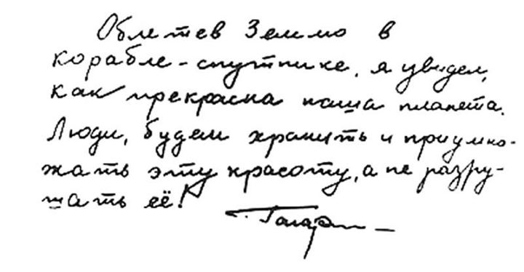

Slide 41
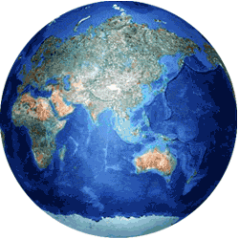
Облетев Землю в корабле-спутнике, я увидел, как прекрасна наша планета. Люди, будем хранить и приумножать эту красоту, а не разрушать её!

Slide 42
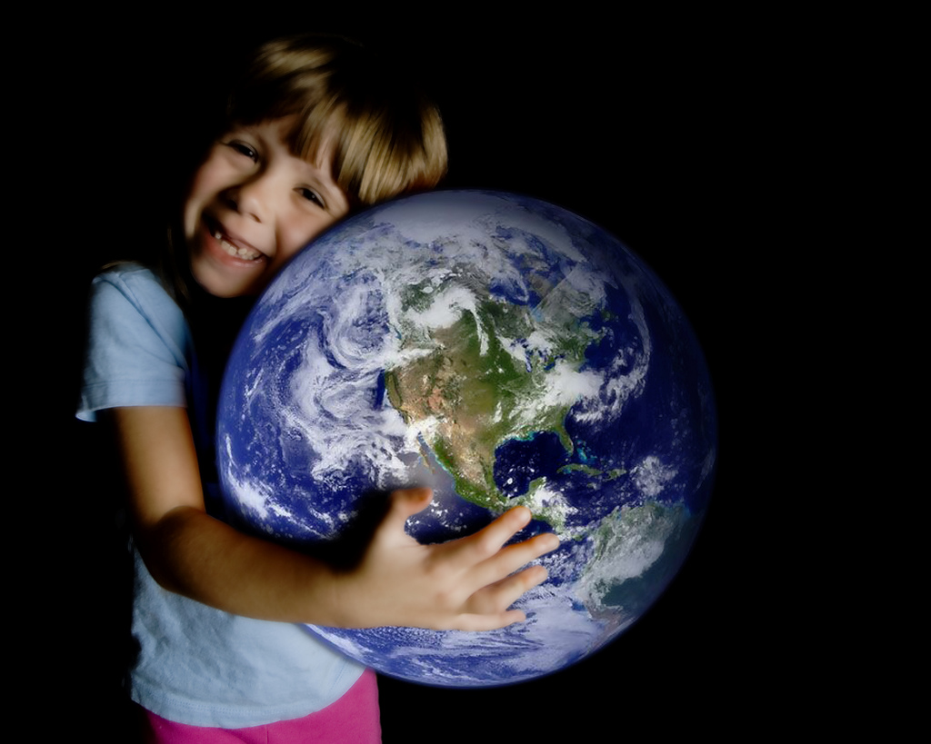
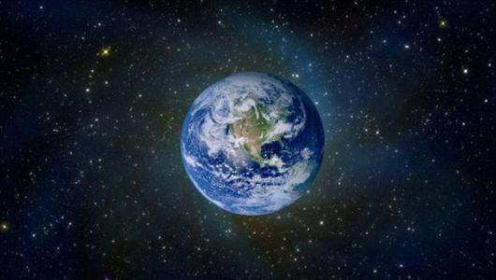
«Земля необычайно красивая, но такая маленькая и очень хрупкая…» Ю.А.Гагарин

Slide 43
«Корень учения горек, а плоды его сладки», - сказал Аристотель.

